Slide 1
Rentrée 6ème 2022

Slide 2
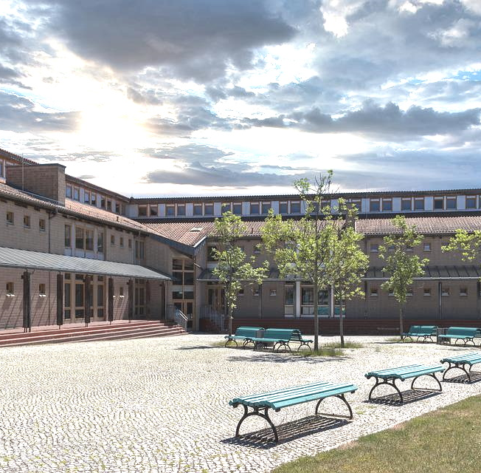
Bienvenue au Collège ...

Slide 3
Vérification des listes
1
Écoutez, et dites s’il y a une erreur

Slide 4
Le carnet de correspondance
2
rôle, importance, fonctionnement

Slide 5
Le carnet de correspondance
Importance :
Rôle :
Il est obligatoire au collège chaque jour.
Faire le lien entre la famille et le collège.
Informer sur le règlement intérieur du collège.
Il doit être à jour :
les documents donnés doivent être
notés, les informations doivent être signées, les absences et retards signalés, complétés et signés.
Permettre aux parents d’être informés sur les projets pédagogiques, les réunions, le comportement et le travail de l’élève et autres informations.
Indiquer les semaines A et B (dernière page).
Les parents doivent le consulter plusieurs fois par semaine.

Slide 6
L’organisation du collège
4

Slide 7
L’ORGANISATION D’UN COLLEGE
PERSONNELS ADMINISTRATIFS
PERSONNELS PEDAGOGIQUES
PERSONNELS EDUCATIFS
La principale : Mme
Le principal adjoint : M.
La gestionnaire : Mme
La secrétaire : Mme
L’ensemble des professeurs.
Les assistants pédagogiques
LA VIE SCOLAIRE
Le CPE: M.
Les assistants éducatifs

Slide 8
Le professeur principal
4
M. …

Slide 9
Professeure Principale: Mme …
Centraliser les informations auprès des autres professeurs de la classe.
Transmettre les informations de l’administration.
Contact privilégié avec les parents d’élèves.
Contact privilégié avec les élèves.

Slide 10
Les autres professeurs
5

Slide 11
Les professeurs de la 6eme

Slide 12
L’emploi du temps
6

Slide 14
Les règles de vie collectives
7
Droits et devoirs pour de bonnes conditions de travail

Slide 15
Le règlement intérieur
8

Slide 16
Le régime de sortie
9

Slide 17
Les manuels scolaires
10
Fiche état des lieux + compléter les étiquettes

Slide 18
Le site du collège
11
Codes réseau + Code ENT

Slide 19
Les tablettes
12

Slide 20
Les Documents à Rendre
13

Slide 21
Le matériel scolaire
14

Slide 22
Les attentes du collège
15

Slide 23
Les attentes du collège
Être présent et ponctuel.
Avoir un comportement respectueux envers tous et une attitude positive, en classe et en dehors de la classe.
Avoir tout son matériel.
Avoir fait ses devoirs.
Avoir des résultats correspondants à son niveau.

Slide 24
Élection des délégués
16
Élection des délégués provisoires

Slide 25
Bonne année scolaire à tous!

